Slide 1
ЭКОСОРБ
Эффективный нефтесорбент

Slide 2

ЭКОСОРБ является экологически чистым нефтесорбентом, изготовленным из отходов сахарной промышленности и обладающим высокой сорбционной емкостью по отношению к нефтепродуктам.

Slide 3
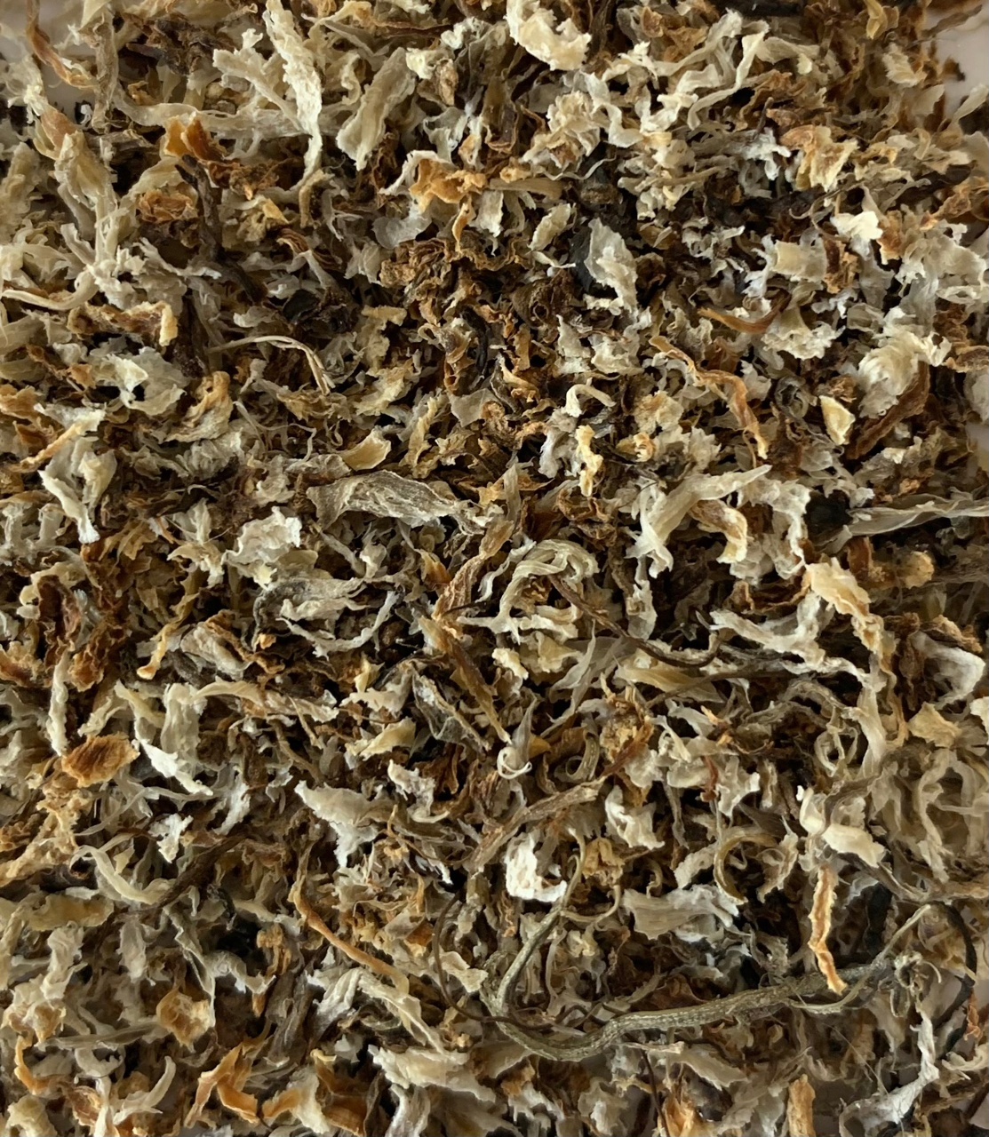
Экосорб
Основой для нефтесорбента ЭКОСОРБ является модифицированная экстрагированная сечка сахарной свёклы, отхода сахарного производства
Внешний вид нефтесорбента

Slide 4
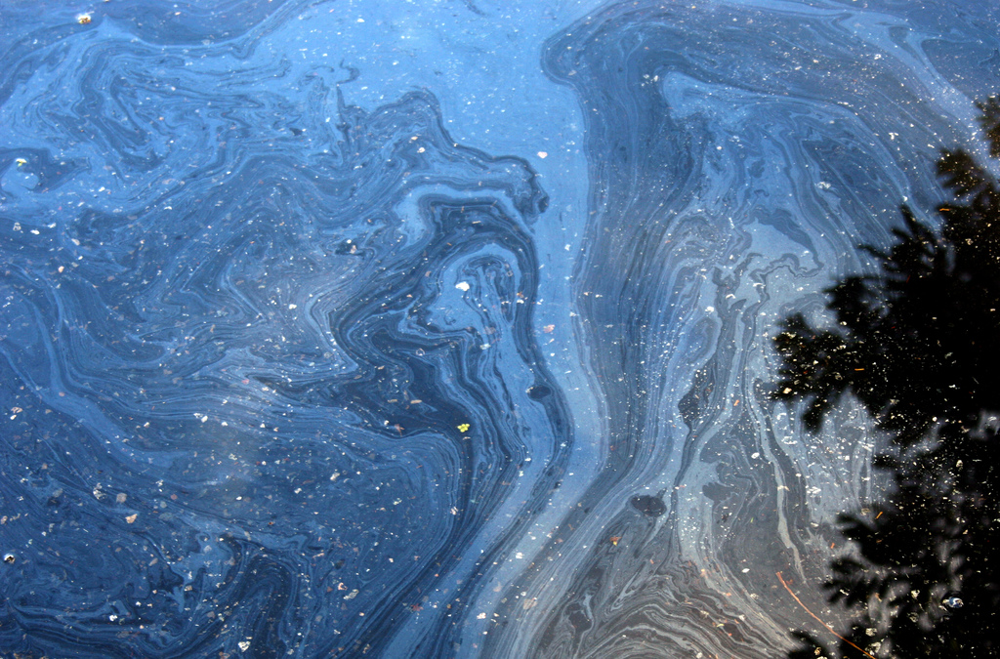
Области применения
Нефтеперерабатывающие производства
Транспортные компании
Промышленные предприятия
Предприятия по очистке нефти
Все по добыче жидких углеводородов
Морские гавани и причалы
Нефтяные платформы

Slide 5
Конкурентные преимущества
Экологически безопасный для здоровья
людей и животных природный компонент
Большая сорбционная способность
Простота и удобство в использовании
Пожаробезопасность, взрывобезопасность
Значительная гидрофобность (сохраняет
плавучесть после полного насыщения)
Способность к биоремедиации
Экономичность
Уникальность продукта

Slide 6
Характеристики сорбента
Внешний вид | Гранулы серо-коричневатого цвета
Средний размер гранул, мм | 2-4
Влажность, %, не более | 3%
Растворимость | Нерастворим в воде
Нефтеемкость г/г | 3,7-4,4
Биоразлагаемость и экологичность | Получен путем комплексной переработки растительного сырья, полностью безопасен для окружающей среды

Slide 7
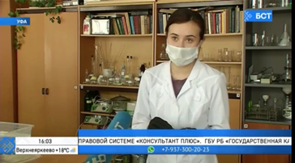
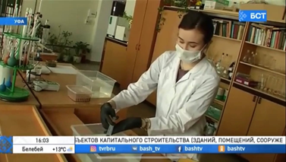
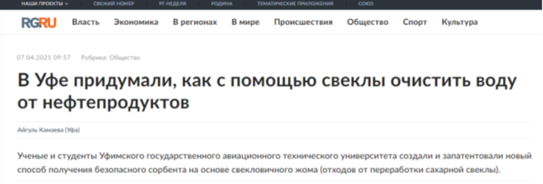
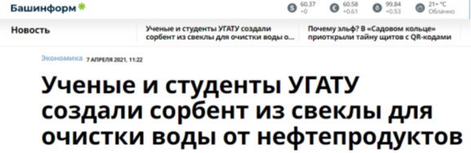
О нас в сми
БСТ
В Уфе создали сорбент из свеклы для очистки воды от нефтепродуктов
https://bash.news/news/149158-v-ufe-sozdali-sorbent-iz-svekly-dlya-ochistki-vody-ot-nefteproduktov
Минобрнауки России
Ученые Уфимского государственного авиационного технического университета запатентовали новый экологически безопасный сорбент для очистки воды, загрязненной нефтью и нефтепродуктами.
https://m.facebook.com/1595605930539855/posts/3329990240434740?_rdr
ИА «Башинформ»
Ученые и студенты УГАТУ создали сорбент из свеклы для очистки воды от нефтепродуктов
https://www.bashinform.ru/news/economy/2021-04-07/uchenye-i-studenty-ugatu-sozdali-sorbent-iz-svekly-dlya-ochistki-vody-ot-nefteproduktov-2349110
Российская газета
В Уфе придумали, как с помощью свеклы очистить воду от нефтепродуктов
https://rg.ru/2021/04/07/reg-pfo/v-ufe-pridumali-kak-s-pomoshchiu-svekly-ochistit-vodu-ot-nefteproduktov.html
Агентство нефтегазовой информации
В Уфе придумали сорбент из свеклы для очистки воды от нефтепродуктов
http://angi.ru/news/2888182-В%20Уфе%20придумали%20сорбент%20из%20свеклы%20для%20очистки%20воды%20от%20нефтепродуктов/

Slide 8

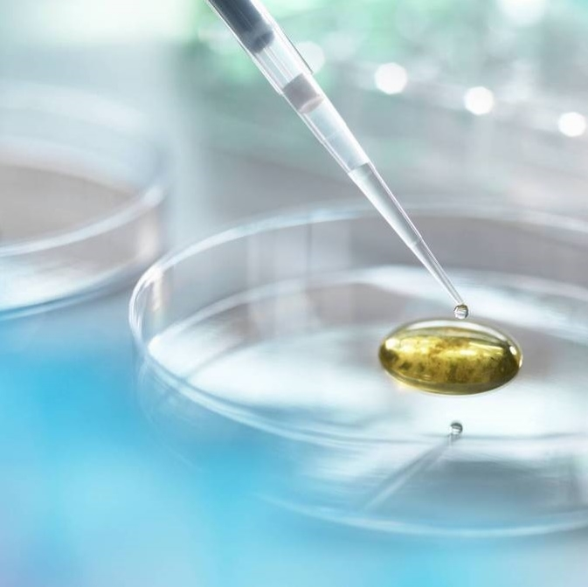
Контактные данные
infoecosorb@mail.ru
+79991318461

